Slide 1
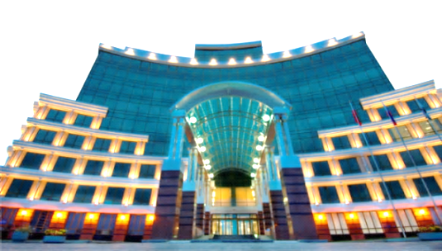
Председатель Регионального Отделения Общероссийской общественной организации «Союз пенсионеров России»
по Республике Татарстан
Мишина
Любовь Николаевна
«О результатах сотрудничества татарстанского Регионального Отделения Союза пенсионеров России
с Отделением СФР по Республике Татарстан в интересах граждан старшего поколения в 2024 году»

Slide 2
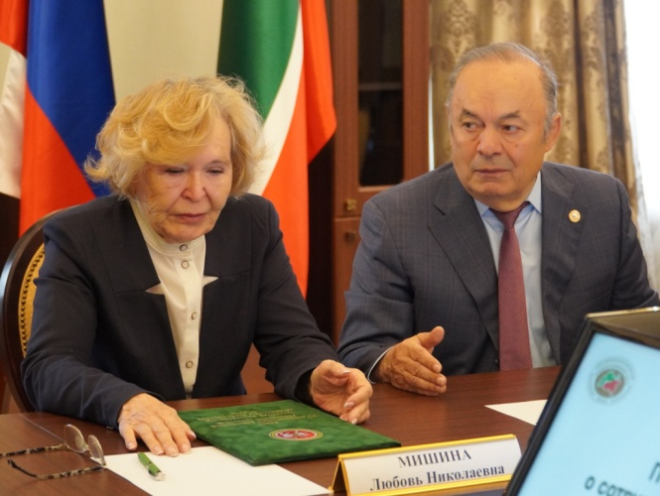
1

Slide 3
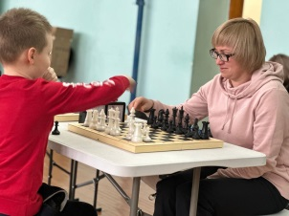
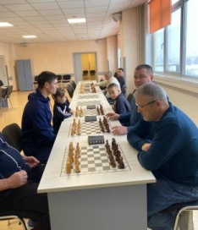
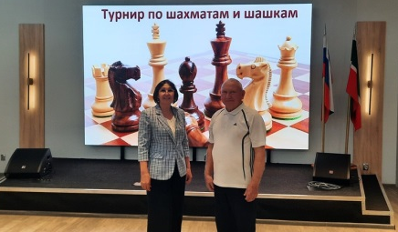
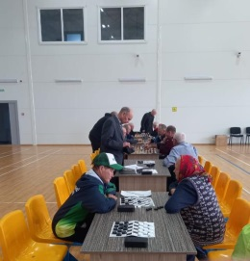
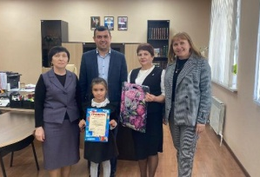
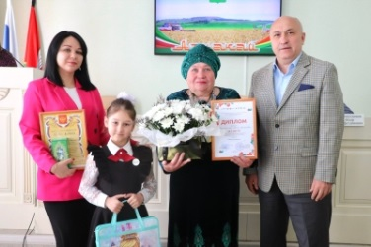
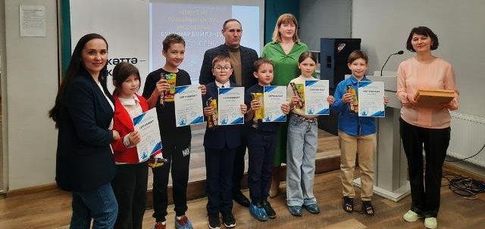
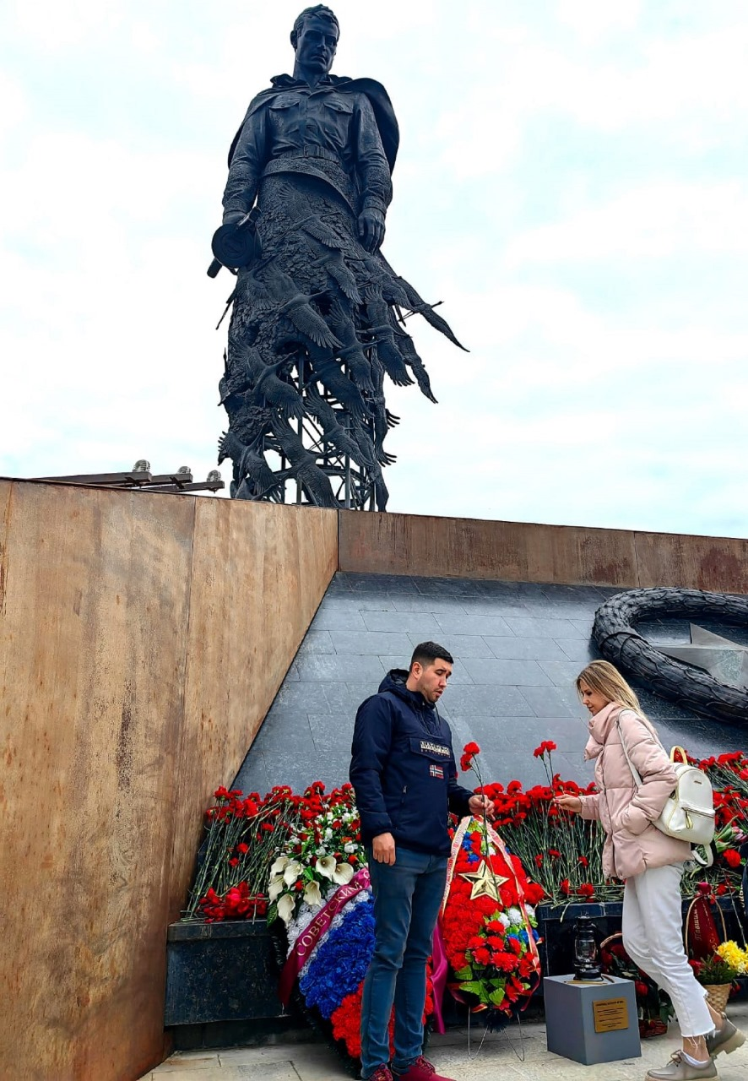
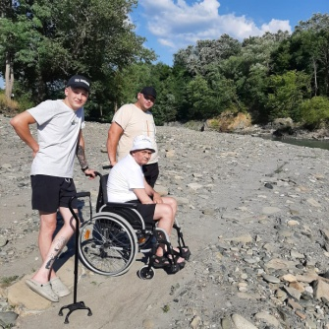
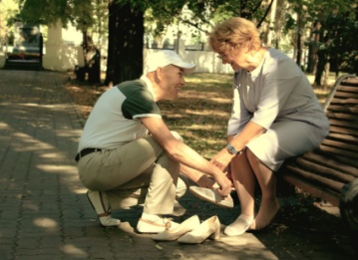
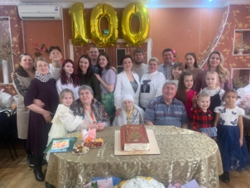
РЕСПУБЛИКАНСКИЕ МЕРОПРИЯТИЯ Регионального Отделения ООО «Союз пенсионеров России» по Республике Татарстан и местных отделений СПР в муниципальных образованиях
2
Республиканский турнир
по шахматам
«Связь поколений»
- 264 семейные команды
(799 чел.)
Республиканский чемпионат
по компьютерному многоборью
«Буыннар бэйлэнеше»
(«Связь поколений»)
- 196 семейных команд (528 чел.)
Республиканский конкурс
фотографий среди пенсионеров
«Связь поколений:
вечные ценности»
- 78 участников

Slide 4
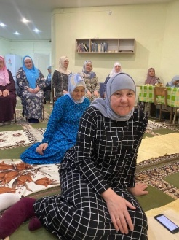
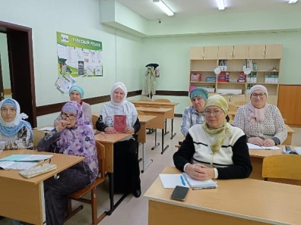
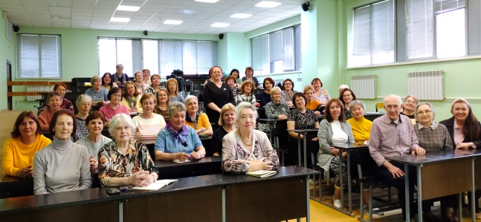
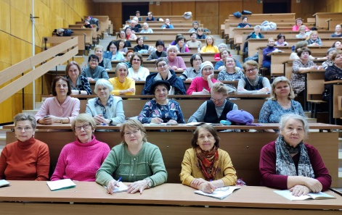
3
Социально- значимый проект «Университет третьего возраста»
Обучение граждан старшего поколения по дополнительным развивающим программам
Обучено 5434 чел
в 45 муниципальных образованиях

Slide 5
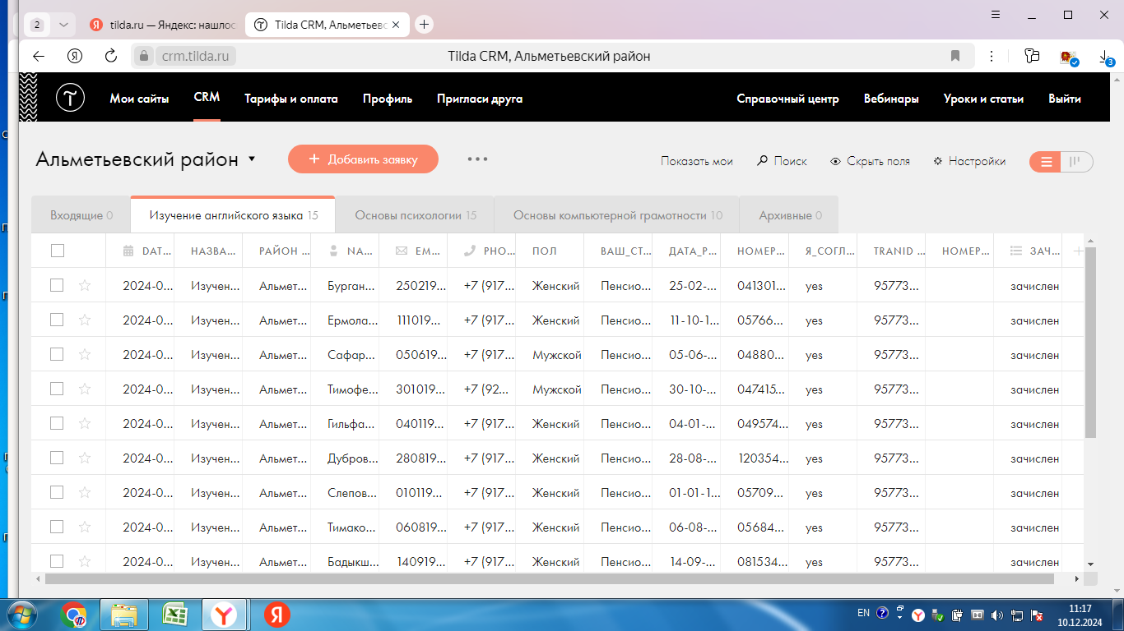
4
Информационные технологии в деятельности Регионального Отделения «Союз пенсионеров России» по Республике Татарстан и местных отделений СПР в муниципальных образованиях РТ в 2024г.
В 2023г проект «Союз пенсионеров: вектор развития», победил в конкурсе грантов РТ на развитие гражданского общества. На средства гранта разработано и с 2024г. внедряется программное обеспечение, предназначенное для организационного объединения всех Университетов третьего возраста республики на единой цифровой площадке.
В 2024 году, впервые, запись в Университет третьего возраста по всей республике осуществлялась через сайт УТВРТ.РФ.
Было получено и обработано 6615 заявок на обучение и сформировано 338 учебных групп.
ПРОГРАММНОЕ
ОБЕСПЕЧЕНИЕ
УТВРТ.РФ

Slide 6
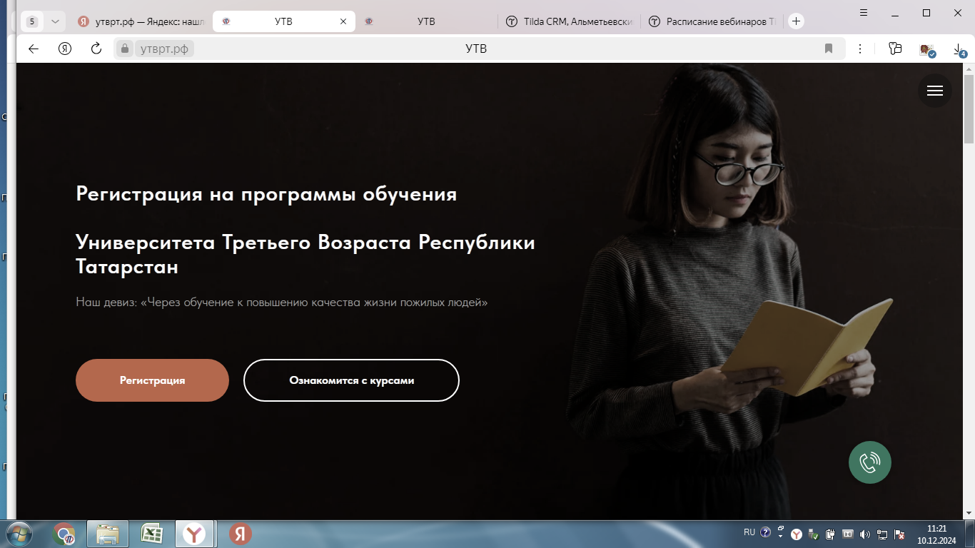
5

Slide 7
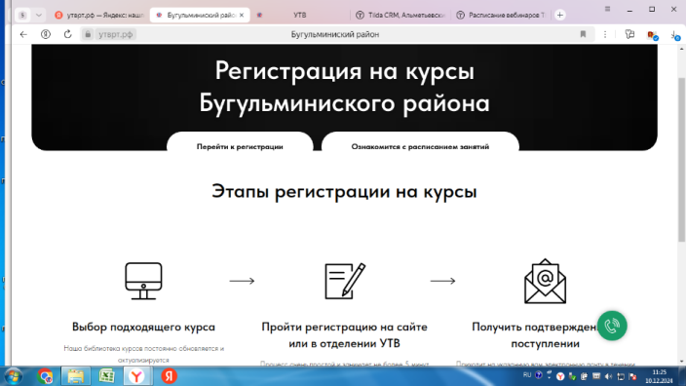
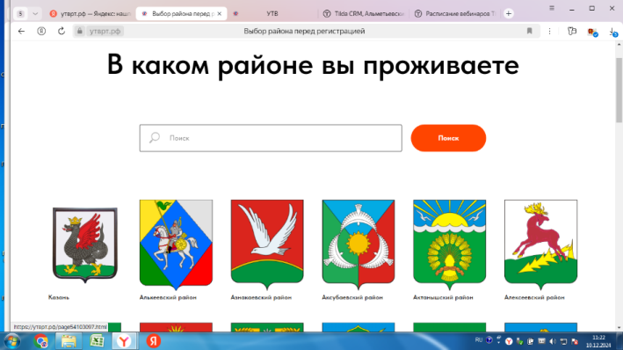
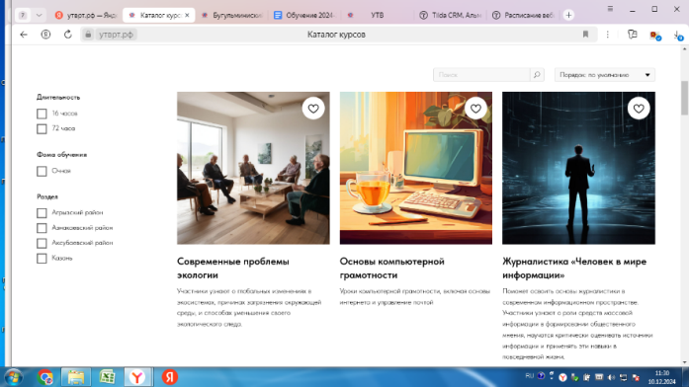
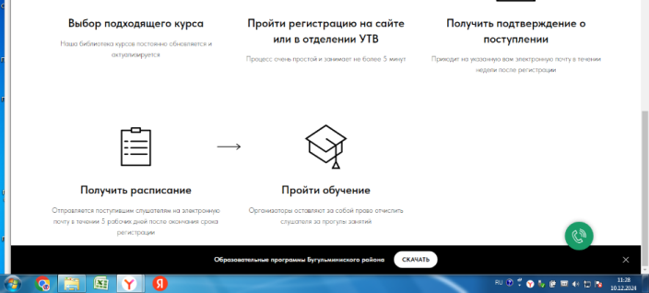
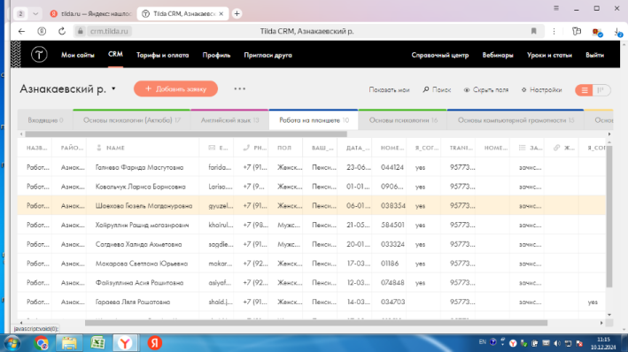
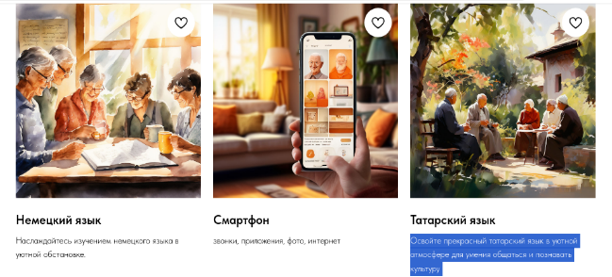
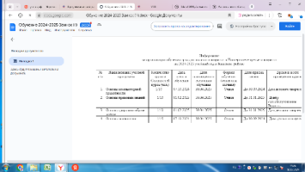
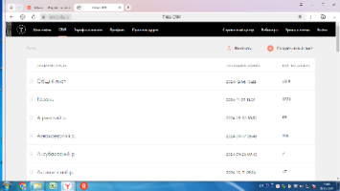
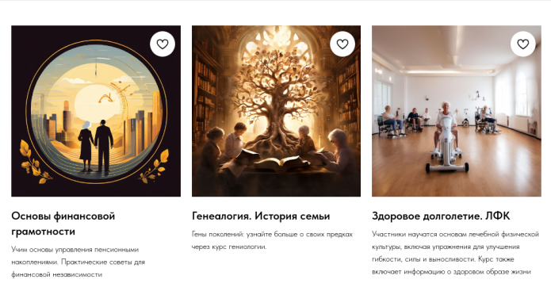
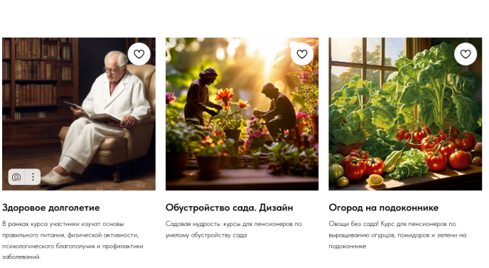
6

Slide 8
7

Slide 9
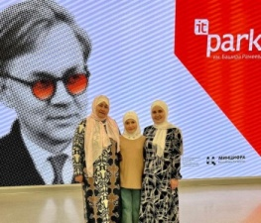
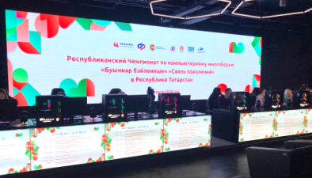
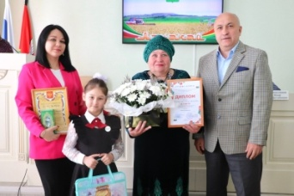
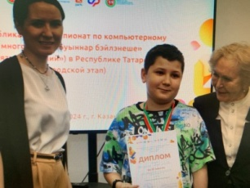
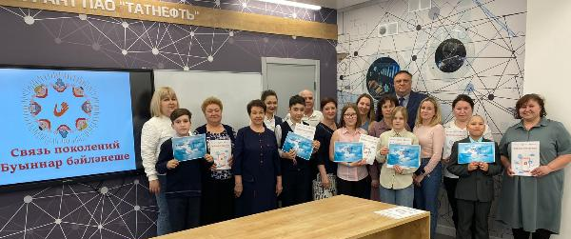
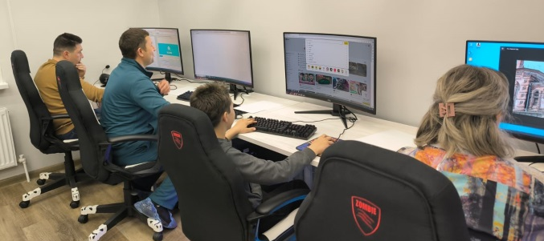
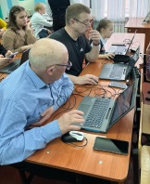
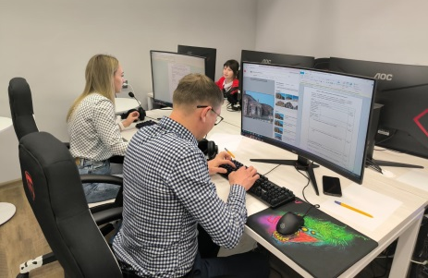
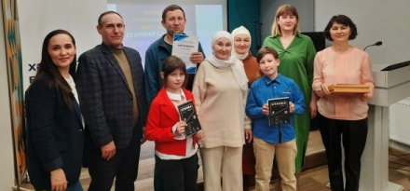
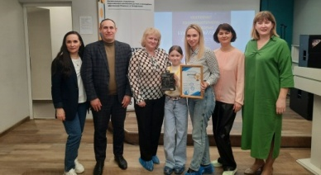
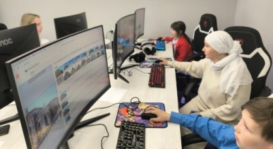
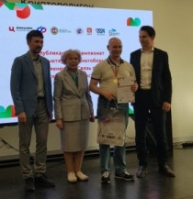
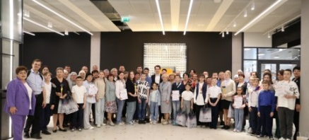
8
Республиканский Чемпионат
по компьютерному
многоборью
«Буыннар бэйлэнеше»
(Связь поколений)
-196 семейных команд
- 528 участников

Slide 10
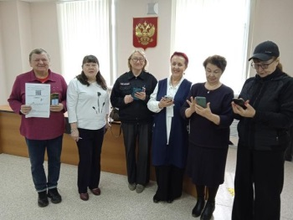
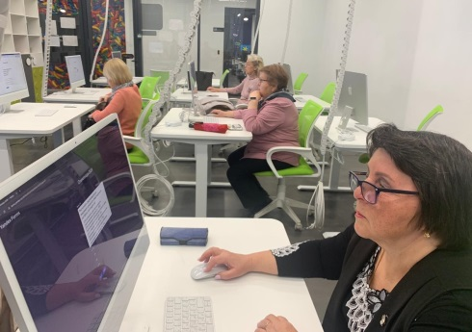
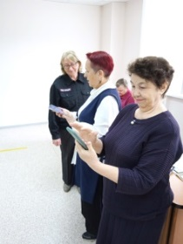
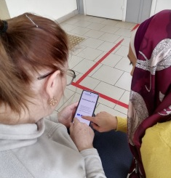
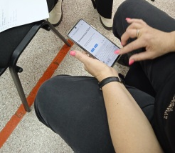
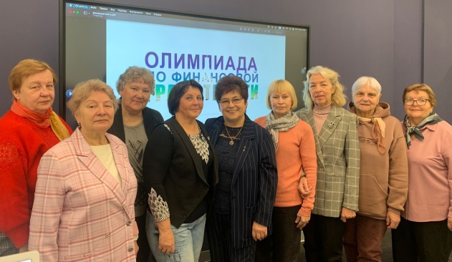
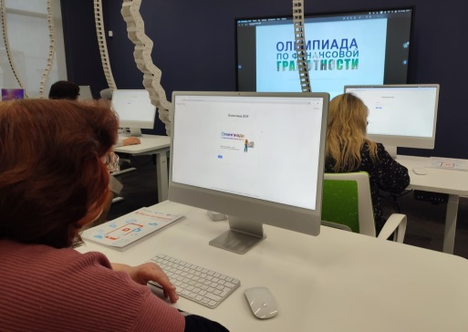
9
Республиканская онлайн - олимпиада по финансовой грамотности среди граждан старшего поколения – 1808 чел.
Обучение граждан старшего поколения по программе Банка России «ОНЛАЙН – занятия по финансовой грамотности «PENSION. FG» - 9 544 чел.

Slide 11
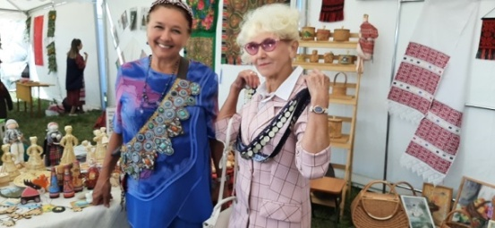
10
Культурно-досуговая деятельность в муниципальных образованиях Республики Татарстан
В клубах по интересам
- 4406 чел
В коллективах хорового творчества и художественной самодеятельности
-1732 чел.
В Центрах
общения старшего
поколения
- 9619чел.

Slide 12
11
Социальный туризм – 2999 участников
144 экскурсии
В 34 муниципальных
образованиях

Slide 13
12
«Нас не догонишь!…» 2024г.
XIV Республиканская спартакиада
пенсионеров, посвященная
79-й годовщине победы
в Великой Отечественной войне
- 3266 участников из 44-х
муниципальных образований

Slide 14
13
Шефство
над домами
интернатами
для
престарелых
и инвалидов

Slide 15
14
Поддержка участников СВО,
помощь нашим
воинам - 4370 участников-активистов СПР

Slide 16
ФЕДРАЛЬНЫЕ ПРОЕКТЫ СОЮЗА ПЕНСИОНЕРОВ РОССИИ В 2024г. УЧАСТИЕ РЕГИОНАЛЬНОГО ОТДЕЛЕНИЯ СПР ПО РЕСПУБЛИКЕ ТАТАРСТАН
15
Обучение пенсионеров навыкам компьютерной грамотности и работе на современных гаджетах - 320 чел.
XIV Всероссийский чемпионат по компьютерному многоборью среди пенсионеров в дистанционном формате - 4 чел.
IX Спартакиада пенсионеров России, посвященная Международному дню пожилых людей - команда 9 чел.
Социальный туризм – экскурсионная поездка в г.Нижнекамск с посещением местных достопримечательностей и музеев(Святого Ключа) - 50 чел.
Конкурс фотографий среди пенсионеров - 5 участников

Slide 17
16
Фотографии участников от Республики Татарстан, ставших призерами
во Всероссийском фотоконкурсе

Slide 18
17

Slide 19
Мероприятия Регионального Отделения ООО «Союз пенсионеров России» по Республике Татарстан, включенные в Республиканскую программу (комплексный план) «Активное долголетие» в Республике Татарстан на 2025-2030 годы.
18
Создание условий для повышения доступности образовательных и просветительских программ для граждан старшего поколения
Развитие и расширение дополнительных образовательных программ, направленных на повышение грамотности граждан старшего поколения, в том числе на основе дистанционных образовательных технологий и электронного обучения
Проведение Республиканского Чемпионата по компьютерному многоборью среди граждан старшего поколения

Slide 20
Мероприятия Регионального Отделения ООО «Союз пенсионеров России» по Республике Татарстан, включенные в Республиканскую программу (комплексный план) «Активное долголетие» в Республике Татарстан на 2025-2030 годы
19
Проведение Республиканской Спартакиады «Третий возраст» в муниципальных р-нах, городских округах РТ и финального мероприятия
Проведение Республиканского Турнира по настольному теннису «Связь поколений»
Проведение Республиканского Турнира по шахматам «Связь поколений»
Проведение Республиканского Турнира по плаванию «Связь поколений»
Проведение республиканской оздоровительной акции «10 000 шагов к жизни» для граждан старшего поколения

Slide 21
20
Любой из нас может МНОГОЕ,
а ВМЕСТЕ мы можем ВСЁ!

